Slide 1


NEUROINFEKCE
MUDr. Renata Slaná

Slide 2

NEUROINFEKCE- ROZDĚLENÍ
  agens –virové, bakteriální, mykotické, parazitární
  postižení anatomických struktur
- neuroinfekce centrální NS- meningitidy, encefalitidy , myelitidy
- neuroinfekce periferní NS- neuritidy míšních a hlavových nn.
- kombinované – meningoencefalitidy, radikulitidy
  Klinický průběh – akutní, subakutní, chronický

Slide 3


MENINGITIDY
  Zánětlivé postižení mozkových obalů
  Hnisavé - bakteriální, TBC, mykotické
novorozenci – Streptococcus agalactiae
kojenci, batolata – Hemophillus influenzae
starší děti nad 5 let- Str. pneumoniae, Neisseria meningitidis
(Rizika: traumata, mastoiditidy, osteomyelitidy, tromboflebitidy venosních splavů)
  Nehnisavé – virové – KE, enteroviry, herpetické
- bakteriální- neuroboreliosy

Slide 4
PURULENTNÍ MENINGITIDY- KLINICKÝ OBRAZ
  Bolest hlavy, teplota, nevolnost, zvracení, únava
  Opozice šíje, bolest zad, meningeální příznaky, křeče , poruchy vědomí, ložiskové neurologické příznaky
  exantém, erytém, purpura
  zvýšení ICP -vyklenutí VF, edém papil, bradykardie, poruchy vědomí

Slide 5

  Pneumokoková meningitida
ohrožení zejména do 2 let věku , akutní průběh, horečka, bolest hlavy, ztuhlá šíje, porucha vědomí.
Následek – porucha sluchu, zraku, PMR
  Meningokoková meningitida
séroskupiny A,B,C.
Příznaky viz výše + křeče, ložiskové příznaky,
petechie na kůži, sliznicích, sufuze, trombocytopenie- krvácivé komplikace , DIC
PURULENTNÍ MENINGITIDY

Slide 6
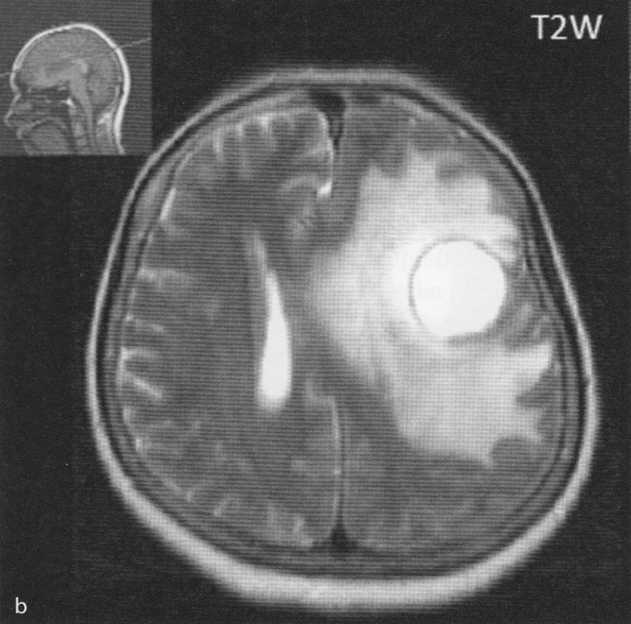
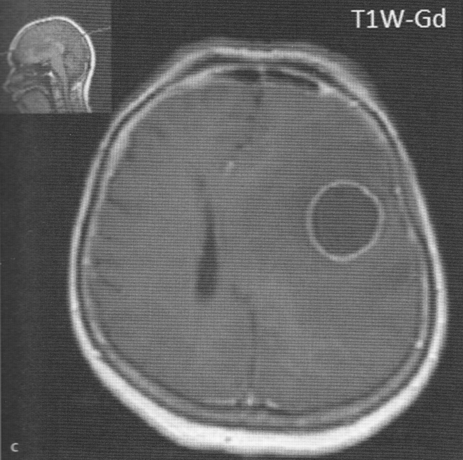
ABSCES MOZKU
Seidl Zdeněk, Diagnostická radiologie, Grada,2014, ISBN978-80-247-4546-6, obr 1.6.2b,c, str.227

Slide 7
DIAGNOSA, LÉČBA
  Vyšetření liquoru
pleocytosa, vysoká hladina bílkoviny , laktátu
mikroskopické vyšetření, kultivace, PCR
  ev. MR mozku
  Léčba –
ATB i.v.
antiedematosní léčba ( manitol, kortikoidy)
barbituráty, IVIG, léčba šoku, křečí hemokoagulačních poruch, podpůrná léčba
NCH intervence u mozkového abscesu

Slide 8
ASEPTICKÉ ( NEHNISAVÉ) MENINGITIDY
  Virové
  Bakteriální
  Neurotropní viry -
do CNS přes hematoliquorovou bariéru, podél čichového nervu, ze střevní stěny do lymfatické tkáně a krve, z HCD
  Bakteriální - neuroboreliosa , původce B.garinii, afzelii, burgdorferi..

Slide 9
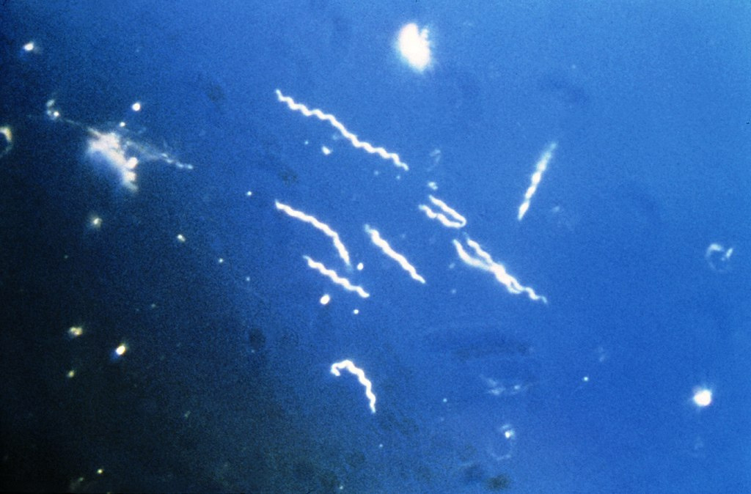
BORELIA BURGDORFERI
https://cs.wikipedia.org/wiki/Spiroch%C3%A9ty

Slide 10
ASEPTICKÉ MENINGITIDY- PŘÍZNAKY
  Horečka, bolest hlavy, ztuhnutí šíje, nevolnost, zvracení, poruchy vědomí
  Enterovirová meningitida
l. fáze- nespecifické příznaky, po několika dnech 2. fáze -meningeální dráždění a další neurologické projevy
  Neuroboreliosa- erythema migrans , za 2-12 týdnů bolest hlavy, teplota,
paresa n. facialis, n.I, n.III, n.IV.

Slide 11
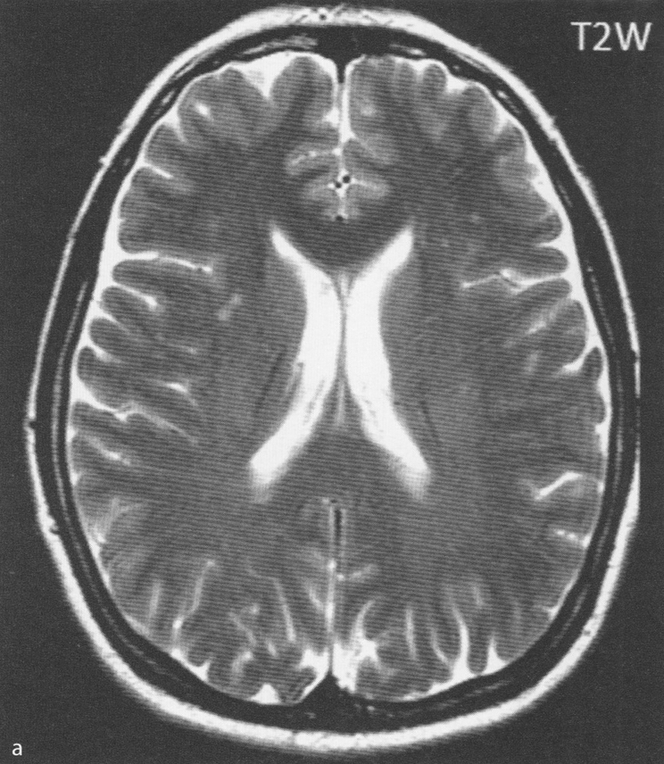
NEUROBORELIOSA
Seidl Zdeněk, Diagnostická radiologie, Grada,2014, ISBN978-80-247-4546-6, obr 1.6.6b, str.238

Slide 12
ENCEFALITIDY
  Zánětlivé postižení mozkového parenchymu
  obvykle meningoencefalitida
  Akutní infekční encefalitida
  postinfekční /postvakcinační encefalitida, encefalomyelitida
  Dominující porucha vědomí, ložiskové příznaky
  etiologicky neurotropní viry
  postinfekční- neštovice, zarděnky, příušnice, spalničky

Slide 13
STŘEDOEVROPSKÁ KLÍŠŤOVÁ ENCEFALITIDA
  Původně virus KE
  vektor - klíště obecné
  2-fázový průběh
  l. fáze: horečka, myalgie, cefalea,
  týden asymptomatický
  2. fáze: cefalea, zvracení,horečka, meningeální příznaky
  Aseptický zánět v liquoru
  Poruchy vědomí, ložiskový nález u dospělých

Slide 14

  HSV 1 – Herpes simplex virus
  Teplota, bolest hlavy, změna chování
  Ložiskové příznaky-křeče,
  hemiparesy, poruchy zraku,
  kraniálních nervů
  Následky – lehké poruchy až těžké motorické, řečové, mnestické poruchy
  Novorozenci – HSV2- kong, v průběhu porodu, po narození
letargie, křeče, koma… těžké
neurologické následky
HERPETICKÁ ENCEFALITIDA

Slide 15
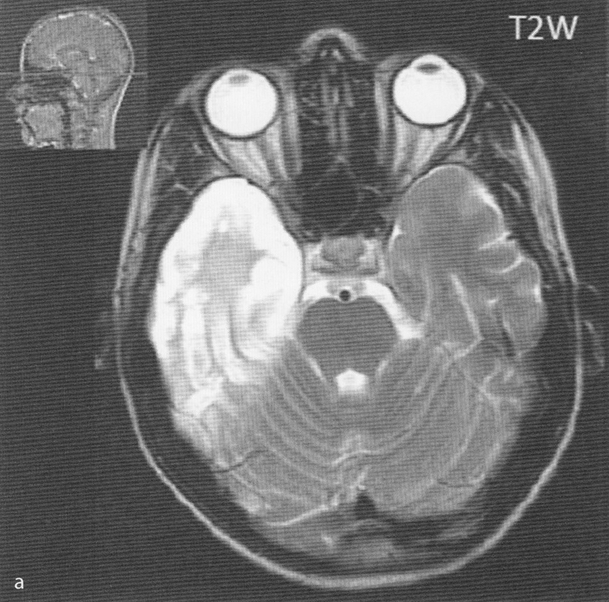



Herpetická encefalitida
Seidl Zdeněk, Diagnostická radiologie, Grada,2014, ISBN978-80-247-4546-6, obr1.6.5a, str. 234

Slide 16
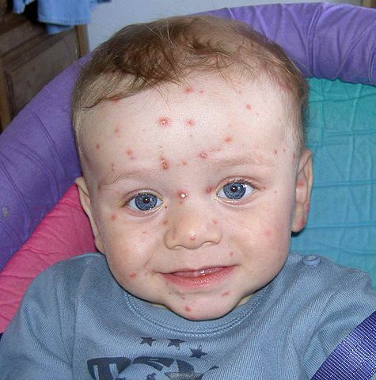
VZV ENCEFALITIDA
  V průběhu varicelly
  Za 1-3 týdny po výsevu neštovic - cerebellární ataxie, cefalea, třes, zvracení
https://www.wikiskripta.eu/w/Herpes_zoster

Slide 17
DIAGNOSA, TERAPIE
  Protilátky IgM, pak IgG v séru, liquoru
PCR v séru, liquoru
boreliózy- intratekální syntéza Pl
  Léčba
symptomatická ( antiedemetosní, vitamíny,analgetika..)
HSV ….. Antivirotika
Borelie…. ATB
  Očkování -KE, varicella, herpes zoster
omezují rozvoj komplikací

Slide 18
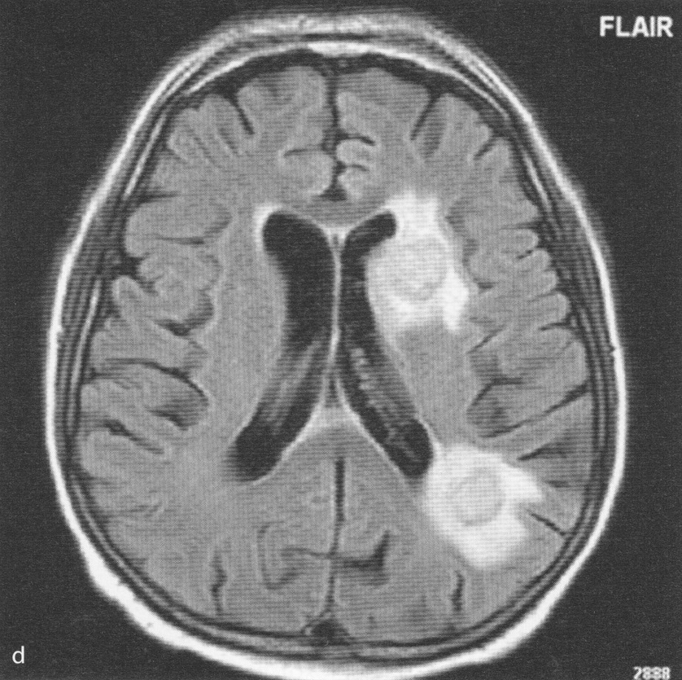
MYKOTICKÁ ENCEFALITIDA – ASPERGILLUS
Seidl Zdeněk, Diagnostická radiologie, Grada,2014, ISBN978-80-247-4546-6, obr1.6.7d, str. 241

Slide 19
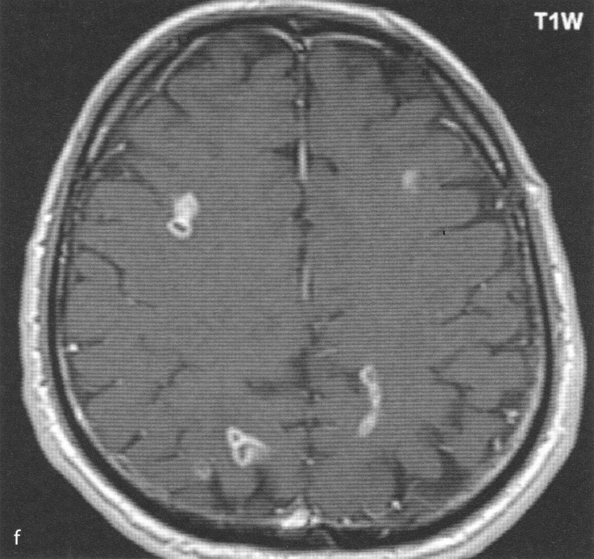
TOXOPLASMOSA
Seidl Zdeněk, Diagnostická radiologie, Grada,2014, ISBN978-80-247-4546-6, obr1.6.8f, str. 243

Slide 20
MYELITIDY
  Zánětlivé postižení míchy
  Horečka , paraparesa , poruchy čití, sfinkterů, bolest zad, kořenové bolesti
  Symetrické klinické projevy
  Poliomyelitis acuta – poliovirus1,2 přední rohy míšní paresy trvalé, letalita 10%
  Akutní transversální myelitida –postižení bílé hmoty míšní- motorické, senzorické, autonomní potíže (HSV, enteroviry, Borelie , TBC, sekundárně u RS, LE atd)
  MR míchy , ev. mozku LP , PCR
  Léčba, kortikoidy, IVIG, ATB, antivirotika

Slide 21
POLYRADIKULONEURITIDY
  Guillain- Barré- zánětlivé onemocnění perif. nn a kořenů míšních
  Předchází infekce HCD, Campylobacter jejuni
  Příznaky:
  Porucha hybnosti -chabá obrna , s hypo- areflexií , maximum akrálně
  Průběh lehký- několik týdnů nebo rychlé zhoršení s postižení i mozkového kmene s poruchou dýchání
  Akutní stav, IVIG , plazmaferéza , rehabilitace
  Prognosa u dětí většinou dobrá

Slide 22
PERIFERNÍ PARESA N.VII
  Etiologicky - zánětlivé – infekty HCD, otitidy, borelióza
  Porucha hybnosti poloviny obličeje
nedovírá oko- lagoftalmus , slzení, nemrká
chabá tvář, asymetrie , ev, pokles koutku úst
  porucha chuti na předních 2/3 jazyka –porucha nervu výše
  Vyšetření laboratoř, ORL, oční , LP, MR dle stavu
  Léčba – kortikoidy , vitamíny B sk , ošetření oka , RHB

Slide 23
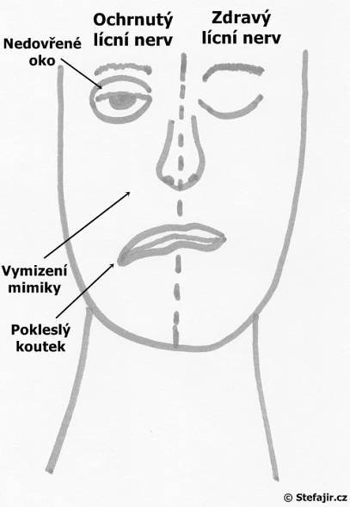
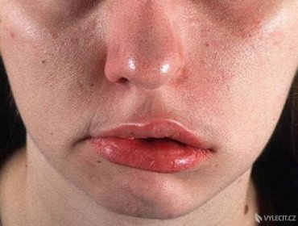
PERIFERNÍ PARESA LÍCNÍHO NERVU

Slide 24
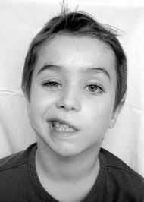
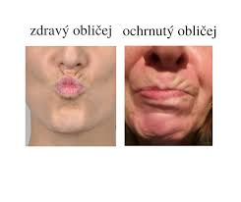
PERIFERNÍ PARESA LÍCNÍHO NERVU
https://www.google.com/search?q=perifern%C3%AD+paresa+l%C3%ADcn%C3%ADho+nervu-+obr%C3%A1zky&oq=

Slide 25
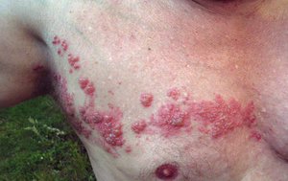
PÁSOVÝ OPAR – VARICELLA ZOSTER VIRUS
  VZV v latentní formě - senzitivní ganglia zadních míšních kořenů a hl.nn.
  Šíří se v kožním dermatomu nervu
Bolest, svědění, zduřelé lymfatické uzliny

Slide 26
MENINGEÁLNÍ SYNDROM
  Dráždění zadních míšních kořenů a hlavových nn. při jejich průběhu SA prostorem
  Ztuhlost šíje – omezení AF hlavy , až opistotonus
  Nelze přiblížit ústa ke kolenům
  Při AF hlavy trojflexe DKK
  Tlak na jařmový oblouk – bolestivá grimasa
  V sedu opora o HKK za zády
  A další

Slide 27
DIFF DG. MENINGEÁLNÍHO SYNDROMU
  Infekční syndromy - meningitidy, encefalitidy, absces atd
  Vysoké horečky s meningismem ( LP negat, s ústupem horečky odezní)
  Postpunkční syndrom
  Intrakraniální krvácení
  Insolace,
  Trauma
  Mozkové tumory
  Systémová onemocnění ( LE)
  NCH operace
  Křeče
  …

